Slide 2
NUMERACION DE PAGINAS – TITULO CORTO, TITULILLO(running head) DIEGO ANDRES MENESES VERA UNIVERSIDAD DE LA AMAZONIA FACULTAD DE INGENIERIA INGENIERIA DE SISTEMAS FLORENCIA – CAQUETÁ 2022

Slide 3
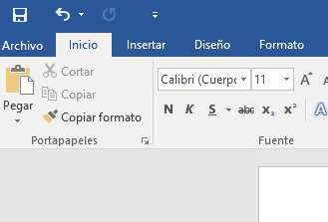
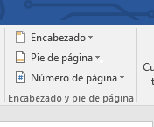
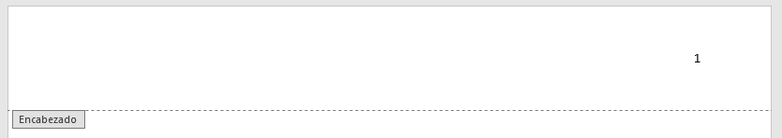
NUMERACION DE PAGINAS
1
Debes utilizar la función de numeración de páginas de Word para insertar números de página.
Pasos:
Ir a la pestaña <Insertar>
Seleccionar la opción <Numero de pagina>
Regla: La numeración debe quedar ubicada en la esquina superior derecha.

Slide 4
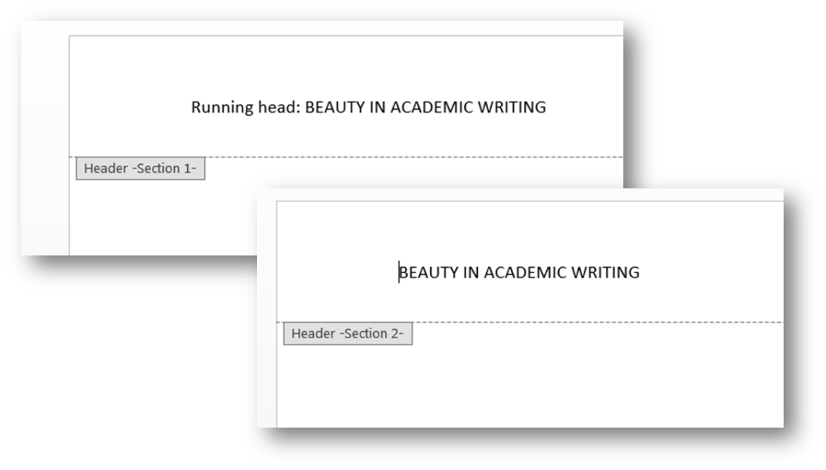
TITULO CORTO, TITULILLO (running head)
2
El título de encabezado, también conocido como titulillo o título abreviado (running head, en inglés) es un título corto de tu investigación que aparece en el encabezado de cada página de un trabajo profesional en formato APA. Es un título breve y sirve para identificar el tema para el lector de una manera rápida.

Slide 5
CARACTERISTICAS (running head)
3
• Longitud máxima de 50 caracteres.
• El título debe estar escrito todo en MAYÚSCULAS.
• Ya no debes utilizar el término Título corto o Running Head (actualización de la séptima edición de APA).
• El título corto aparece en el mismo formato en todas las páginas de un trabajo profesional, incluida portada.
• Debe ser alineado a la izquierda.
• En el encabezado también se debe agregar la numeración de página a la derecha.

